Slide 1
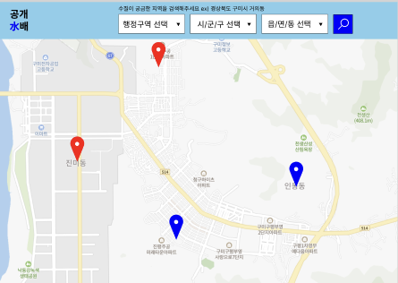

Slide 2
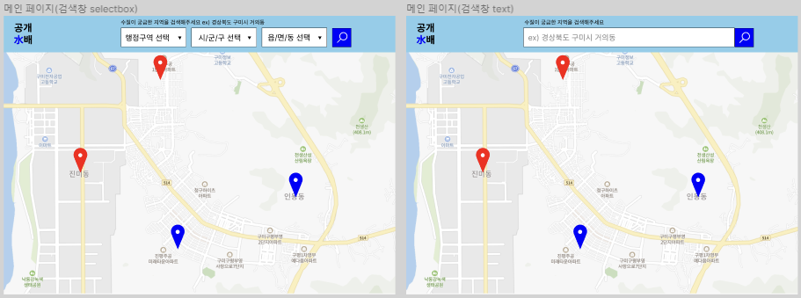
2022.10.27 FE issue(closed)
- 지역검색 selectbox vs text
(일단 selectbox로 시도하되 안되면 text검색으로 변경하기로 함)
- 지도 아무데나 클릭하면 해당 지점의 행정구역의 수질정보가 조회되도록 함

Slide 3
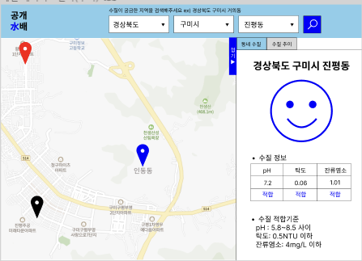

Slide 4
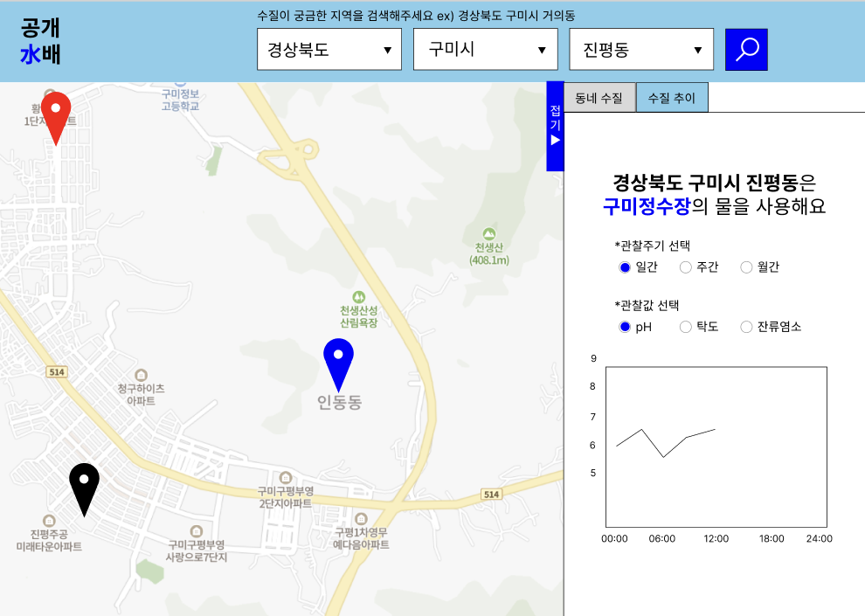

Slide 5
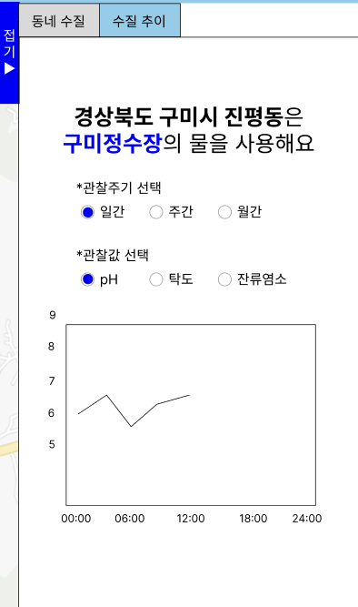
2022.10.28 new FE issue
- 일간&주간&월간 추이에서 기준 날짜를 선택할 수 있게 할 것인가? 기존 UI v1.0은 당일 기준으로 일간, 주간, 월간을 고려한 설계임
ex) 오늘은 10월 넷째 주이지만 주간으로 10월 첫째 주 수질 관찰, 9월 월간 수질 관찰이 가능하게 할 것인가? 2022년 9월 28일의 일일수질도 가능하게 할 것인가?
-관찰값을 선택하게 하지 말고 세개의 그래프를 탭에 다 띄우게 할 것인가?
- 그렇게 진행한다면 탭 하나에 다 띄울 것인지? 아니면 관찰값별로 탭을 나눠서 그래프의 종류를 다양하게 제공할 것인지?

